Slide 1
«Театральный кружок при школьной библиотеке как средство привлечения детей к чтению и воспитания культуры чтения»

Slide 2
Театр ничуть не безделица и вовсе непустая вещь…Это такая кафедра, с которой можно много сказать миру добра.
Н. В. Гоголь

Slide 3
Театральный кружок «Шкатулка»

Slide 4
Цели работы кружка
привлекать с помощью театра большее количество читателей к посещению библиотеки;
воспитывать читательский вкус, расширять кругозор;
показать, что чтение - это творческий процесс, который может проходить в разных формах;
показать, что досуг, связанный с книгой, очень интересен и полезен.

Slide 5
Задачи
организация интересных форм поддержки и стимулирования чтения;
развитие интеллектуального и творческого уровня детей (развивать внимание, память, наблюдательность, находчивость и фантазию, воображение;
воспитание доброжелательности в отношениях со сверстниками;
развивать дикцию, пополнять словарный запас, учить строить диалог;
ознакомление детей с основами театрального искусства (театральная терминология, виды театрального искусства, культура поведения в театре и на сцене);
активная пропаганда книги, возрождение интереса к великим произведениям литературы.

Slide 7
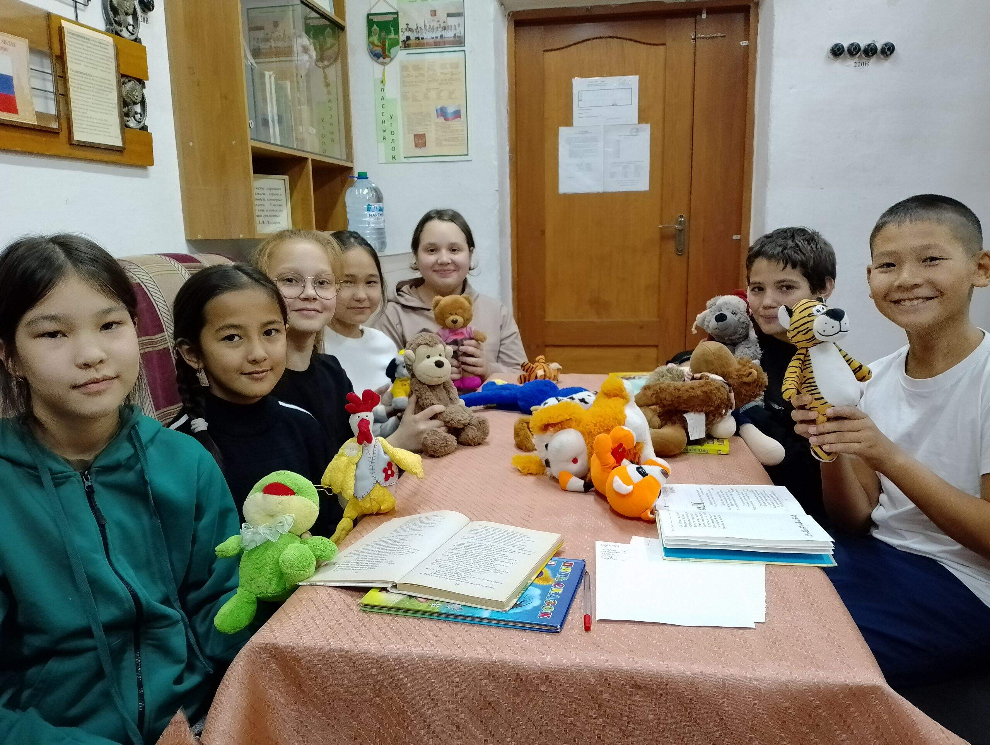

Slide 8
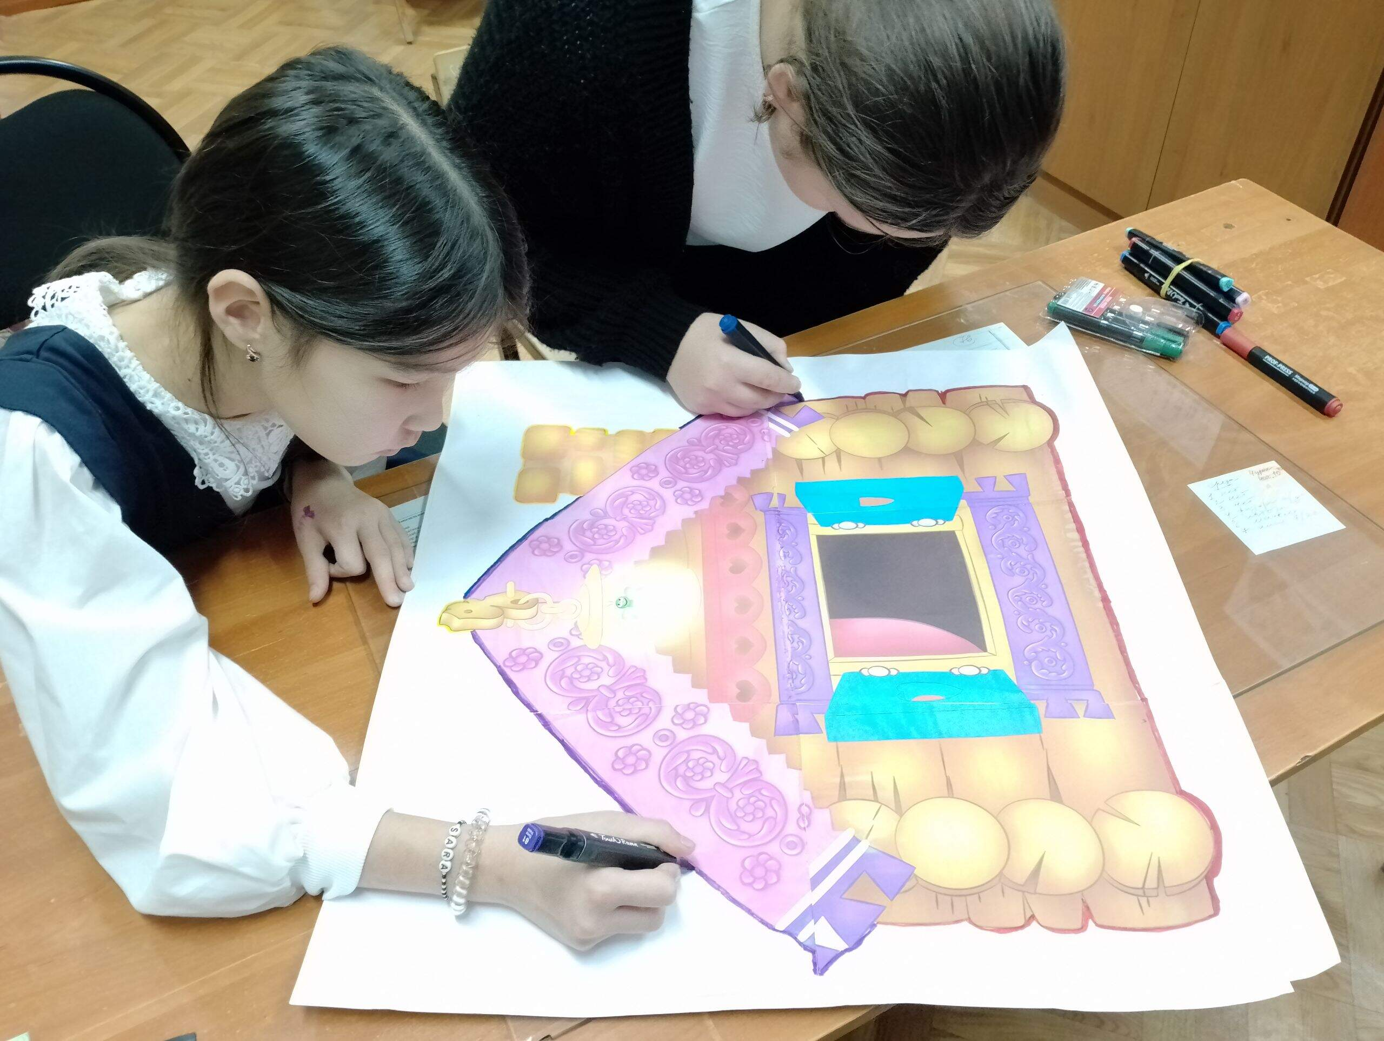

Slide 9
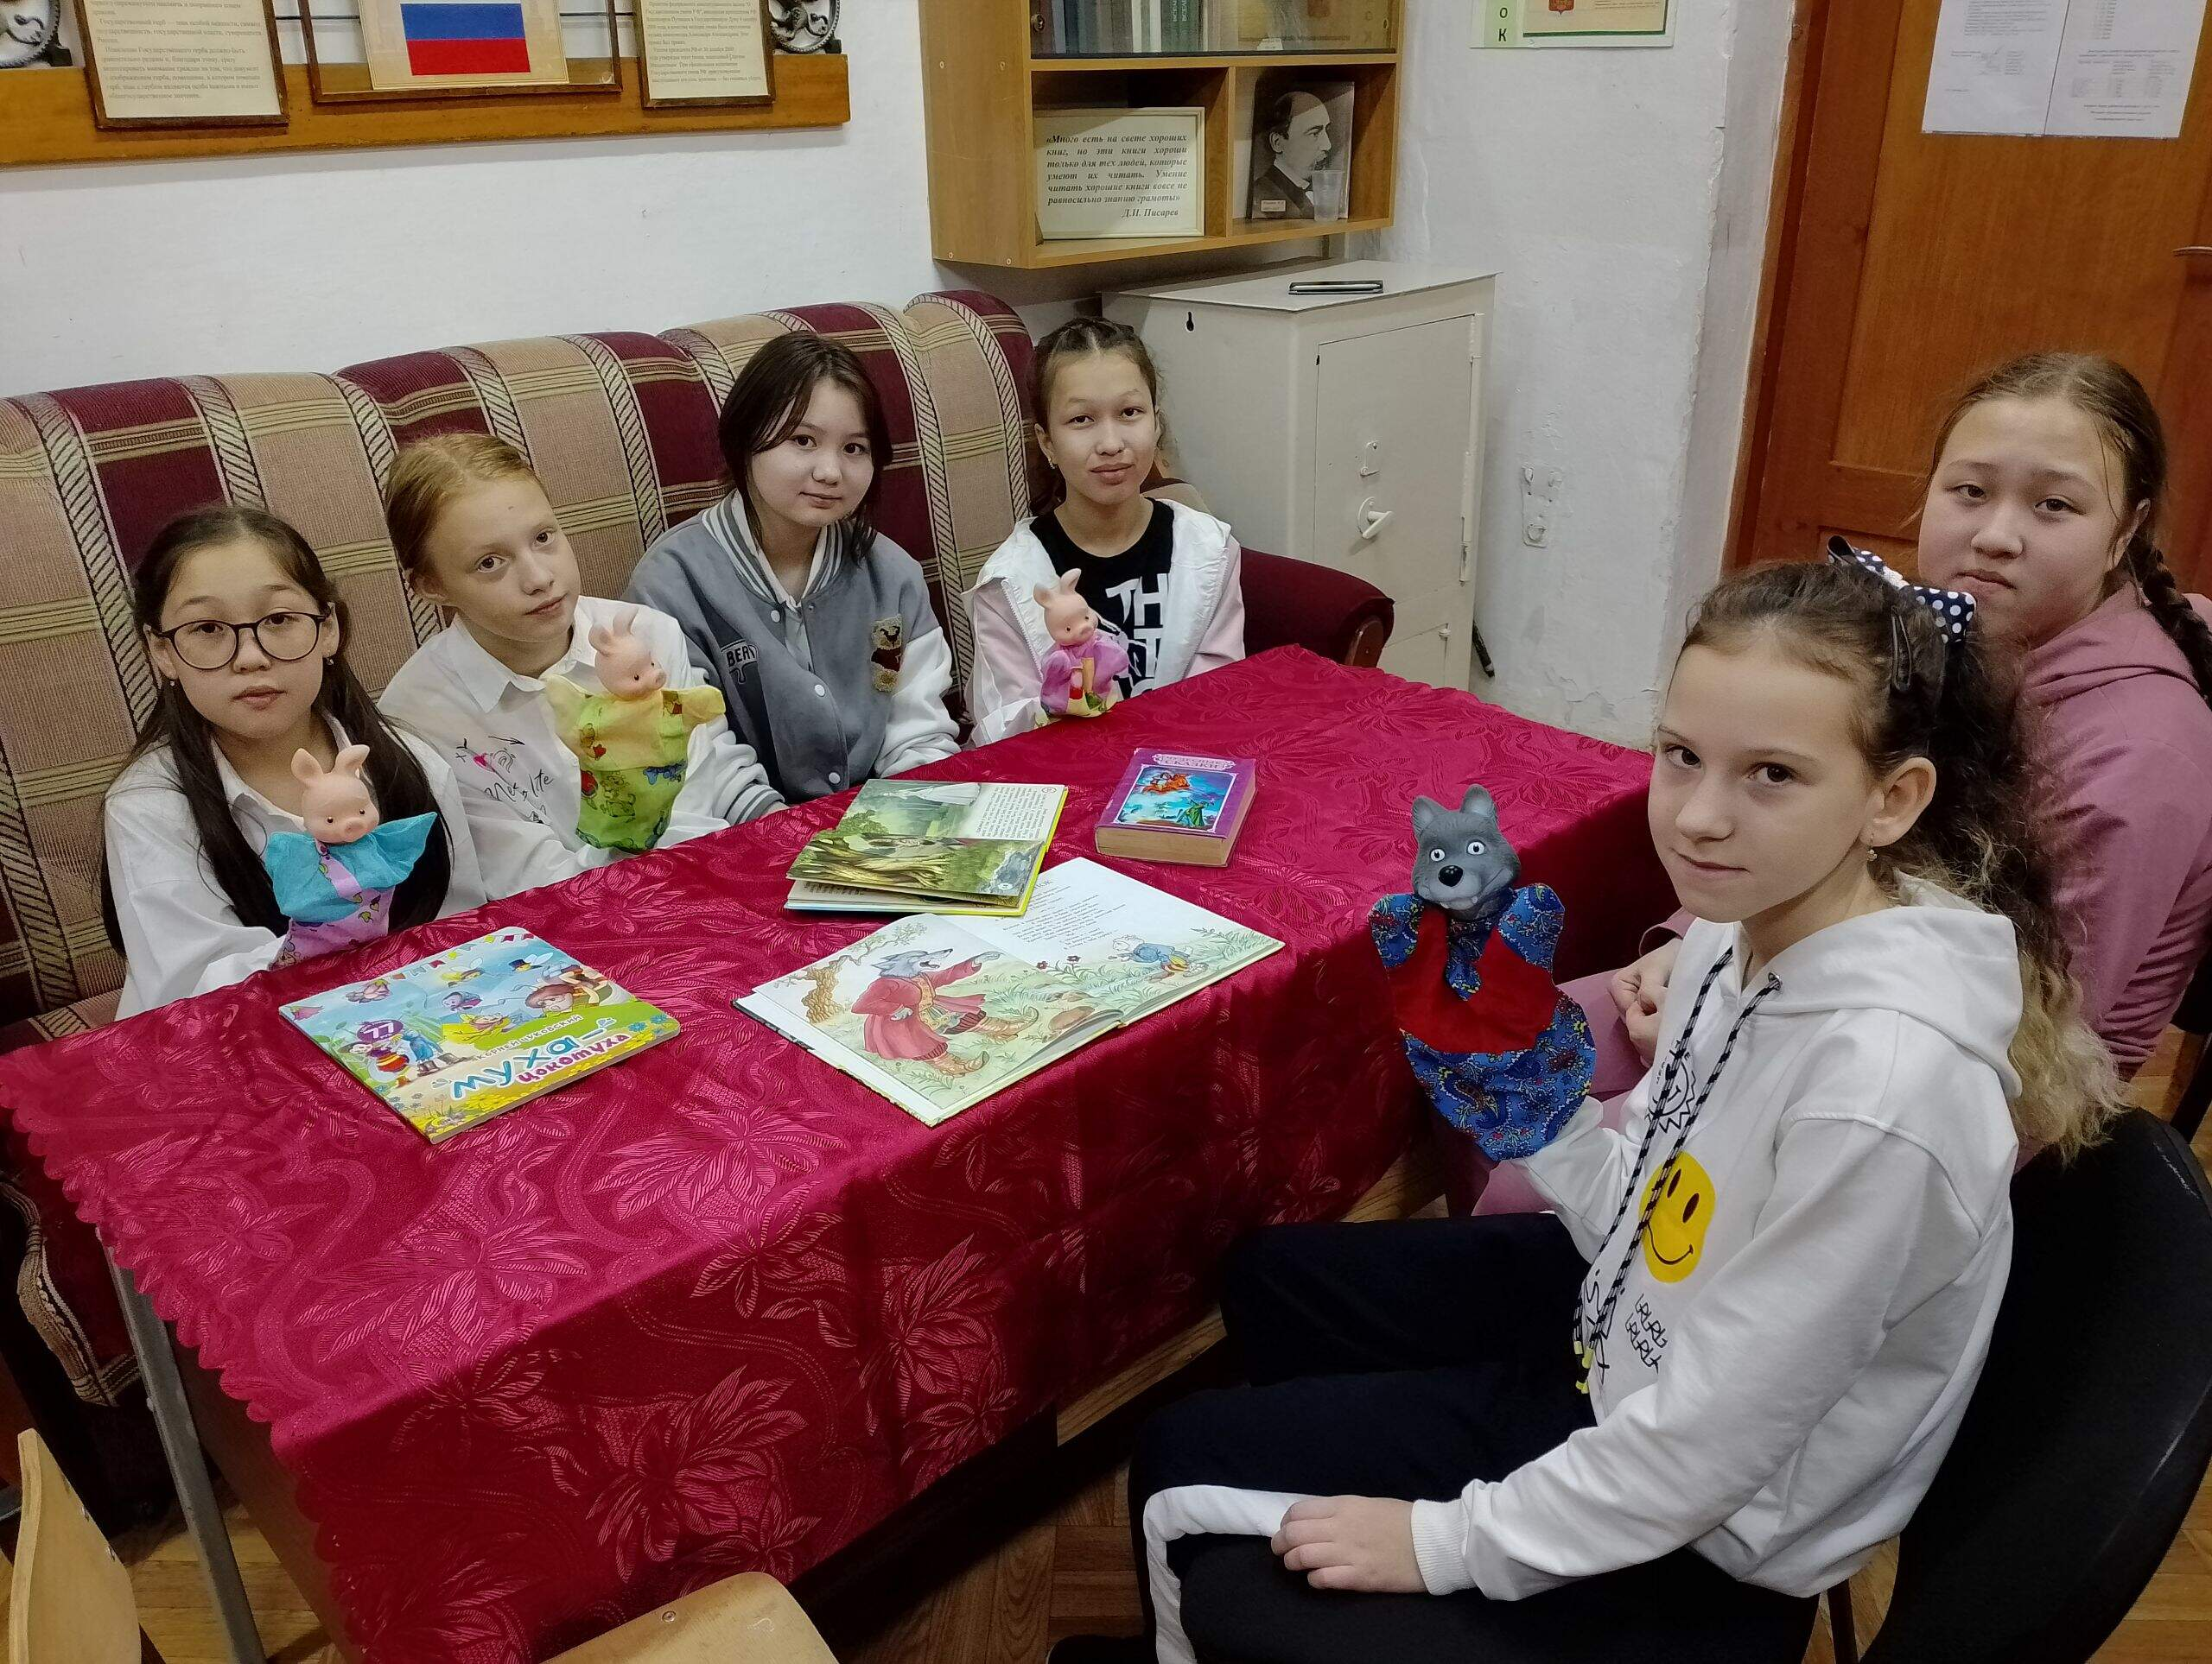

Slide 10
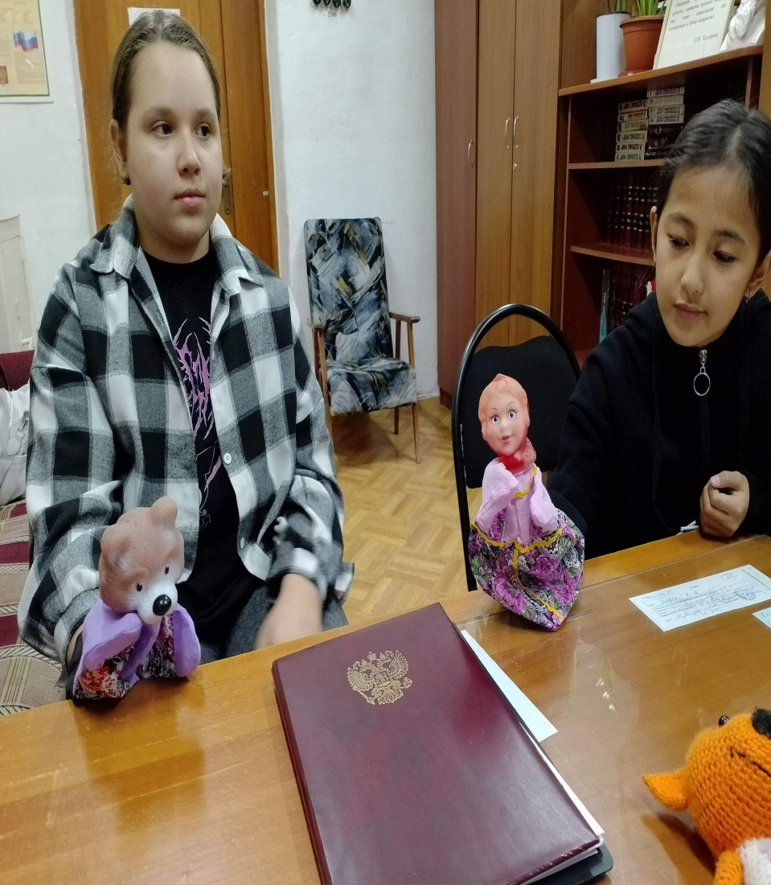
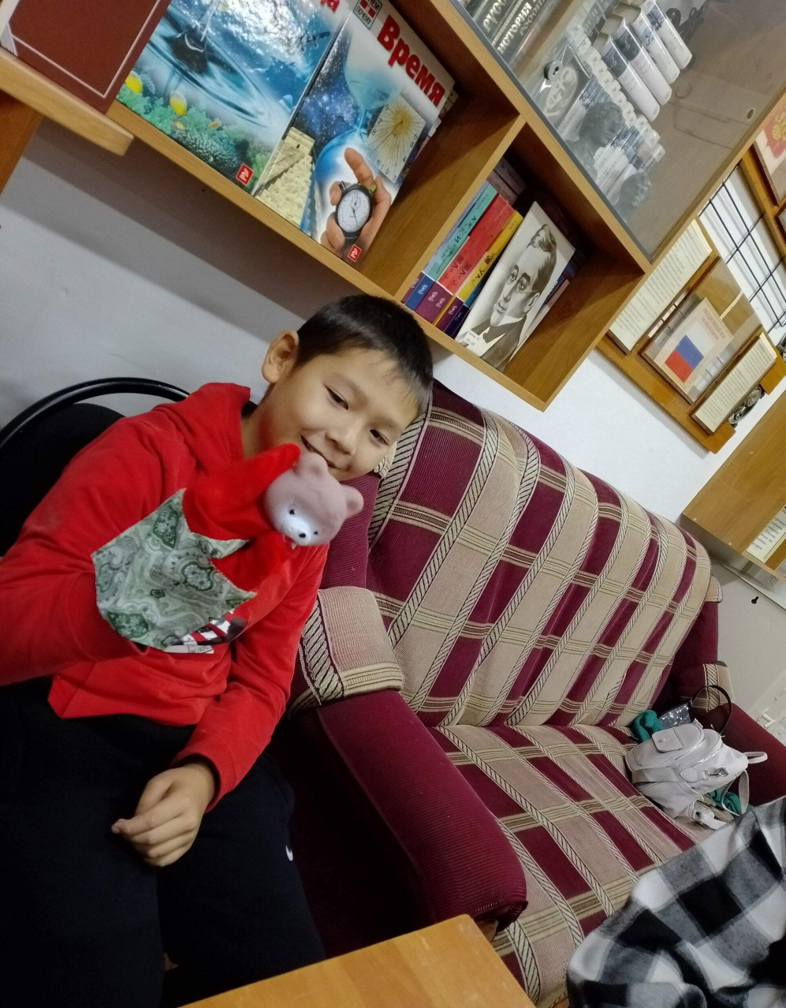

Slide 12
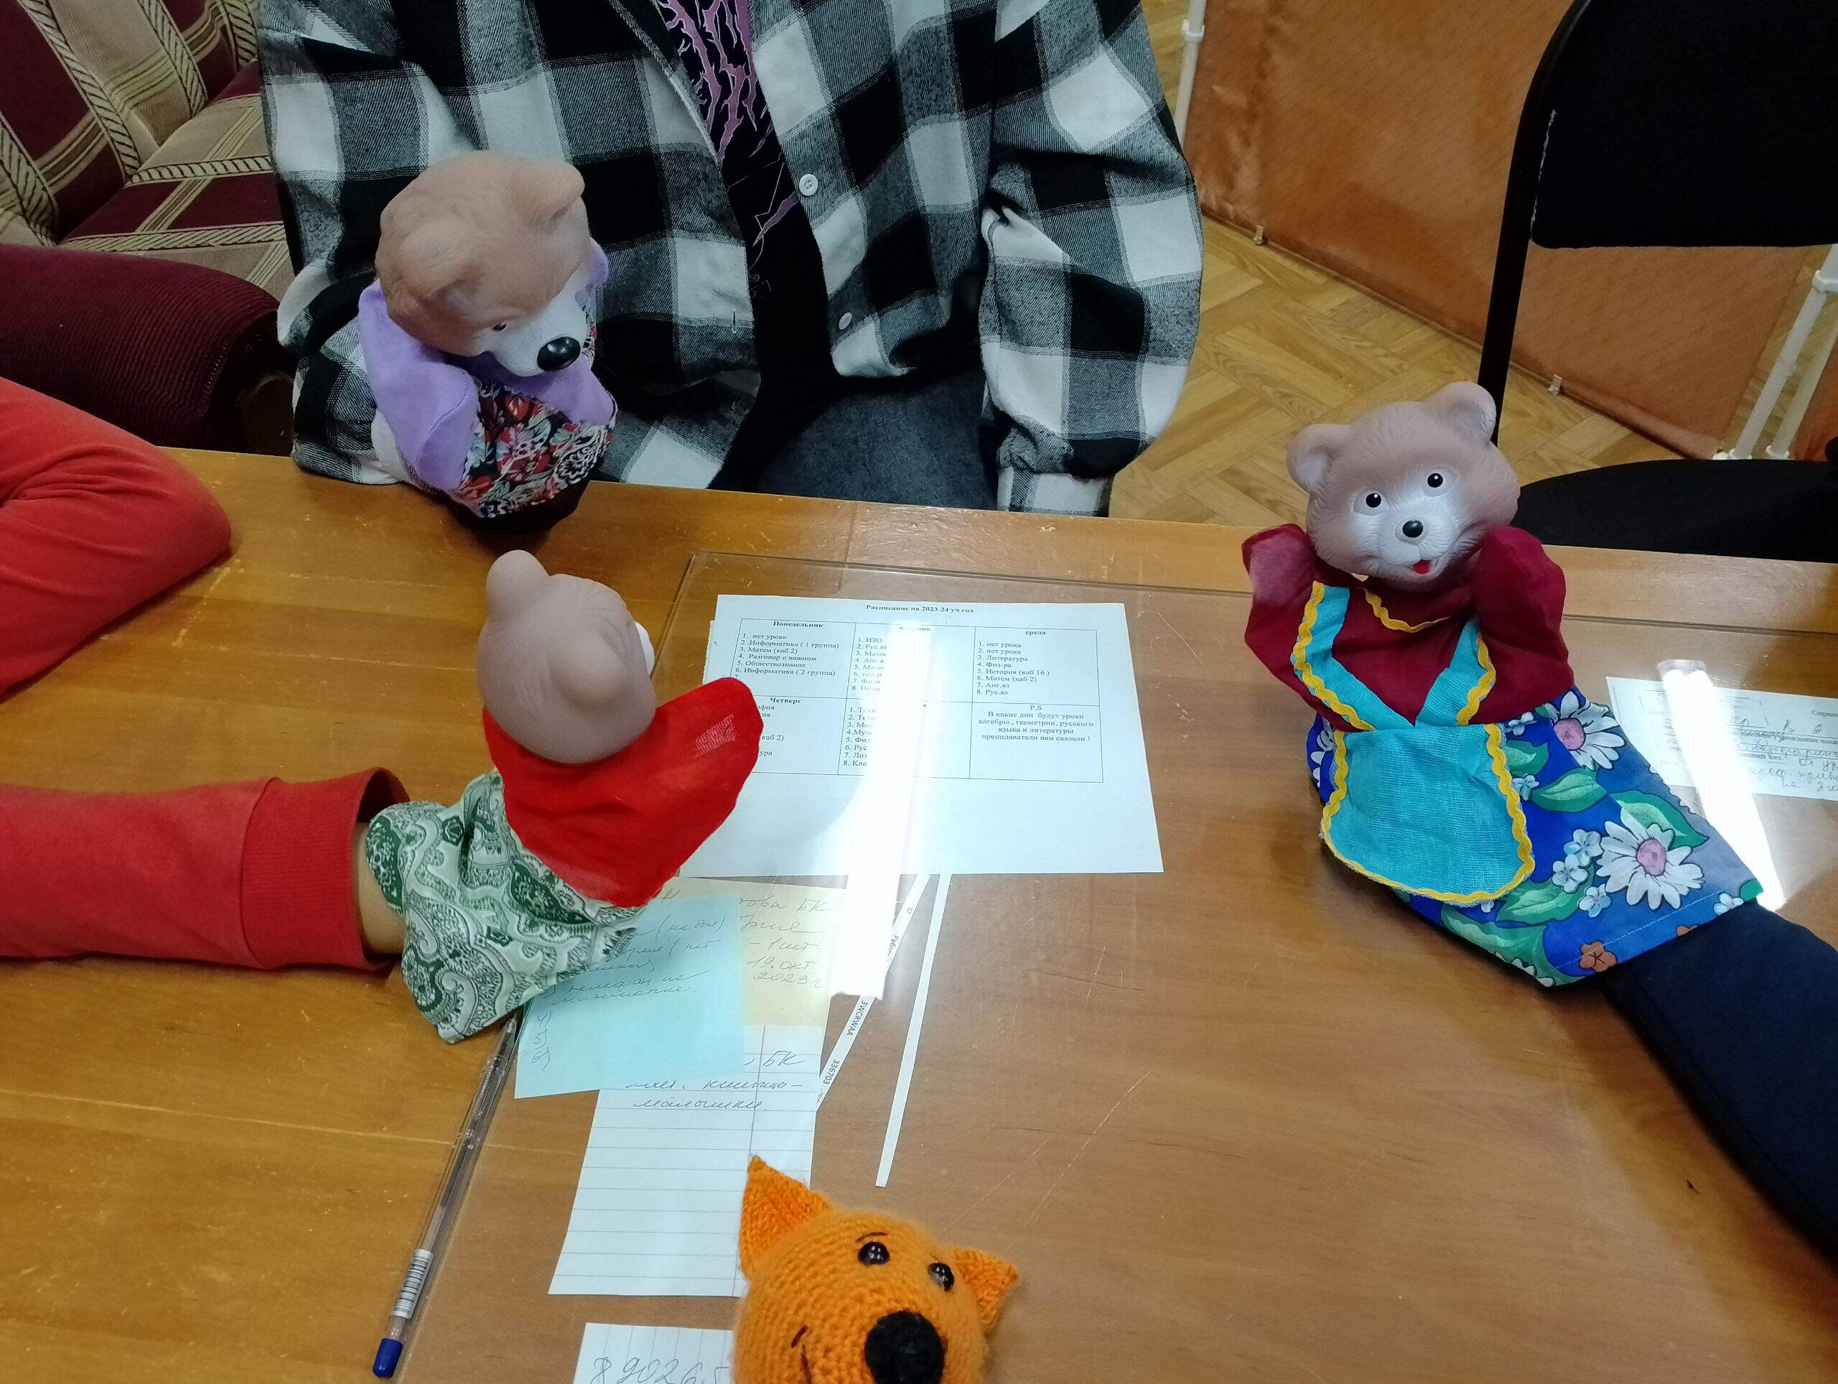

Slide 14
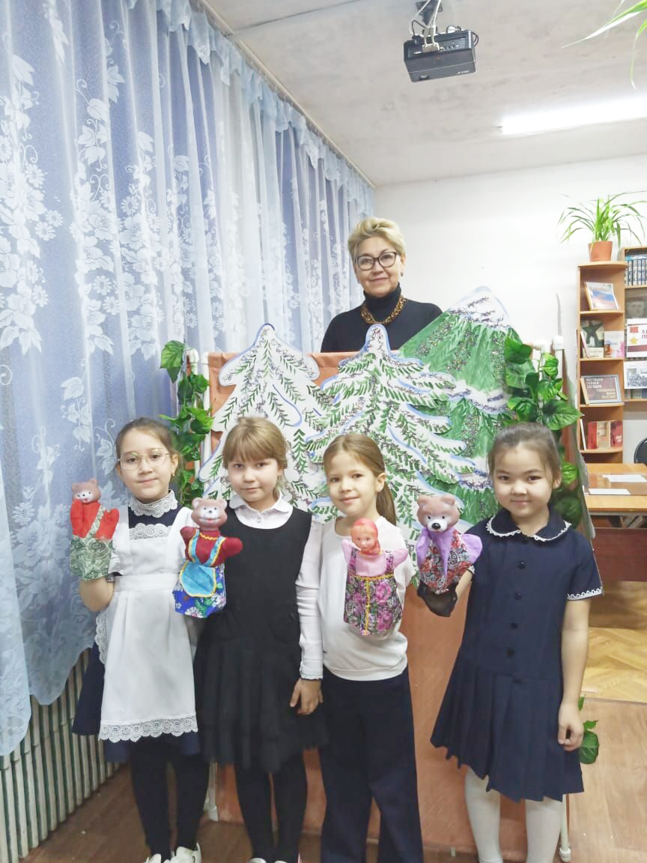

Slide 18
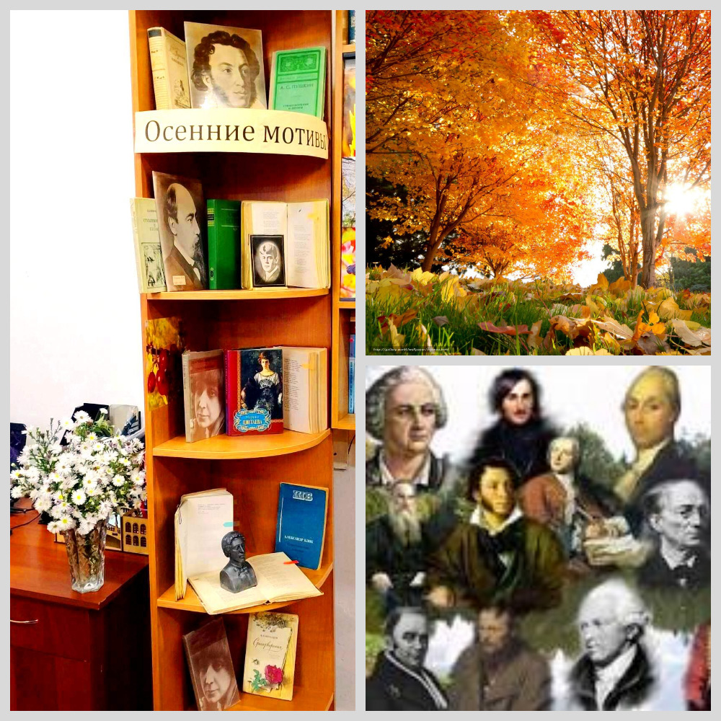

Slide 19
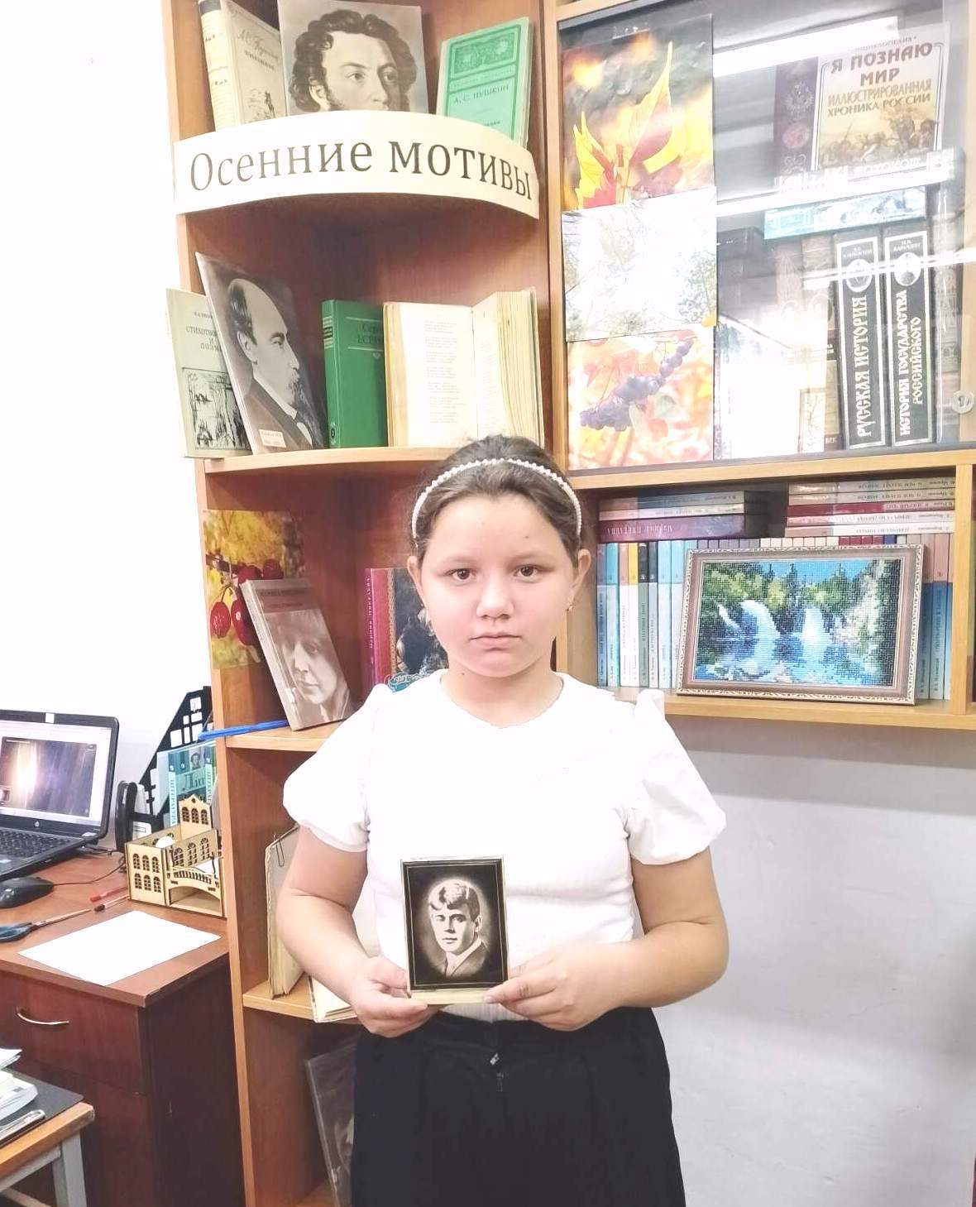

Slide 21
Спасибо за внимание!

